Slide 1


校本课 · 文人专题
纸上沉浮
穿越历史，与文人对话
第一课 · 课程启航，初识诗仙李白

Slide 2
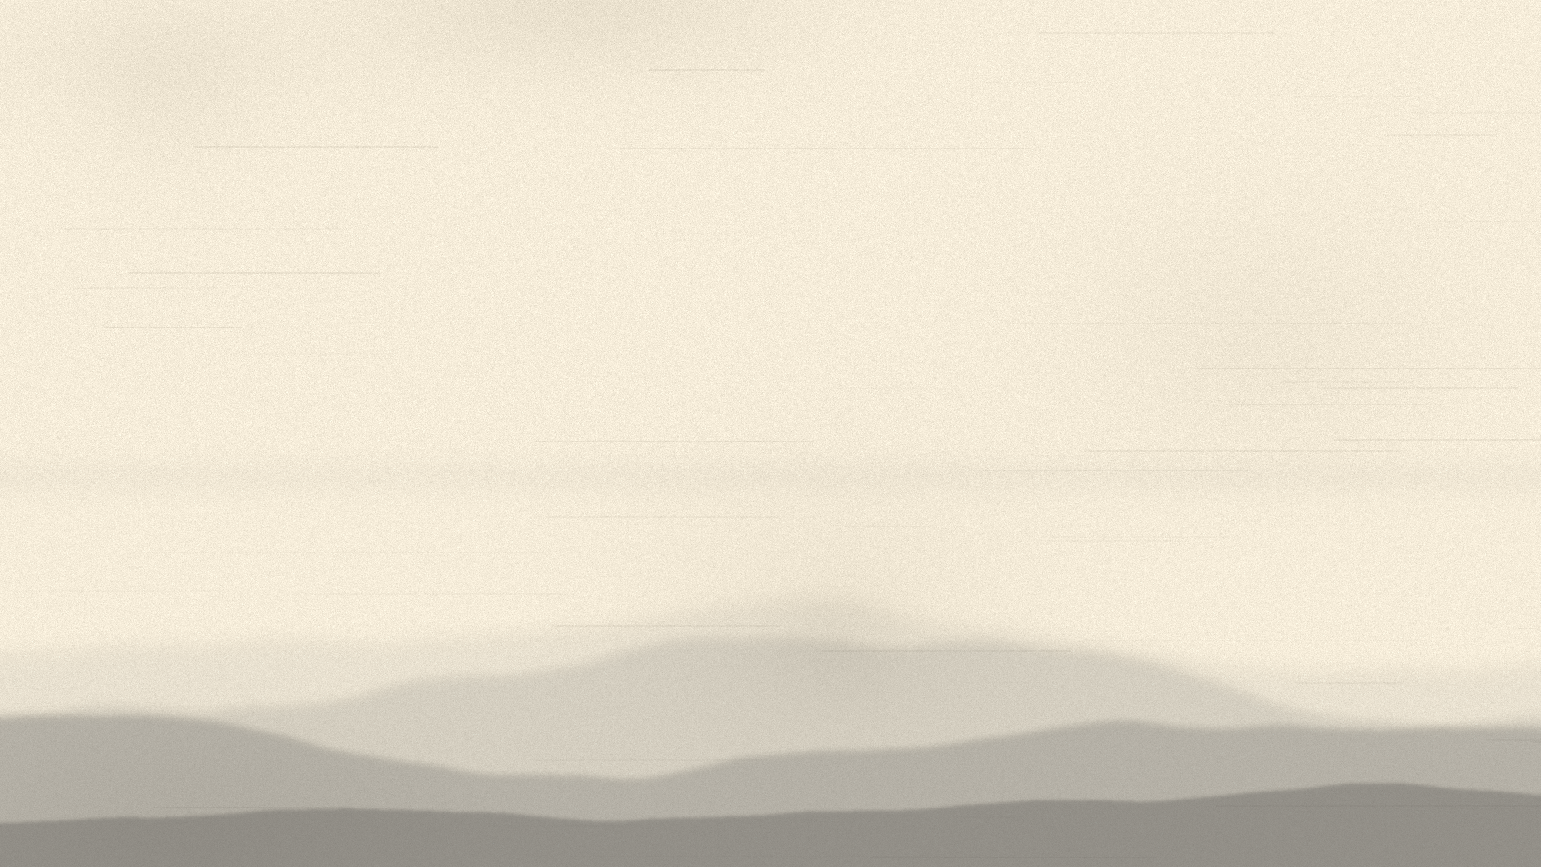
课程开篇
课程引言
纸载千年事，墨存万古心。
山河会旧，岁月会走。文人留在纸上的温度、风骨、坦荡与坚守，永远不会消失。
浮
春风得意 · 少年意气
沉
失意困顿 · 逆境坚守
人生高光、志向勃发、被看见的时刻。
比如：被赏识、被重用、意气风发。
古人也会有“走得顺”的时候。
被误解、被贬谪、走投无路的时刻。
比如：被排挤、被流放，却依旧写诗。
真正的风骨，往往写在低谷里。
古人的一生有起有落，这些起落都写在了纸上。这门课，就是透过文字看见他们的浮与沉，也映照我们自己的少年成长。
纸上沉浮 · 第一课
02 / 12

Slide 3
学习路径
这门课我们会做什么
01
读
读懂人生起落
02
品
品文字里的风骨
看文人的高光，也看他们的低谷。
抓住一条主线：浮与沉。
不只记诗句，更要读心境。
温度、坦荡、坚守，都在字里。
03
作
动手做出作品
04
展
期末集中展示
文人小卡、翻翻书、A4 海报、短文。
每节课都有实实在在的产出。
班级板报 + 作品集。
把一学期的沉浮，摊在纸上。
这门课不追求背诵大量知识点。认识人、读懂心、做出作品，比记条文更重要。
纸上沉浮 · 第一课
03 / 12

Slide 4
课程说明
授课教师：周艳颖
以笔墨润心，以古人养气，以温柔育人
借古人的笔墨，在少年时代收获一份沉静、坦荡与坚韧
01
02
03
不是为了多背诗
不赶进度
重在沉淀
诗词是入口，不是终点。我们要看见写诗的那个人。
一节课不塞太多。分课时慢慢走进每一位文人。
每一节课带走一点思考、一点感悟，比赶完流程更重要。
纸上沉浮 · 第一课
04 / 12

Slide 5
共同约定
校本课课堂公约
1
静心
入课即安。课堂保持沉静，不随意闲谈打闹。
2
尊重
尊重笔墨，尊重古人，尊重同学，尊重课堂。
3
沉浸
认真参与小组活动，不敷衍应付。
4
收获
每一节课，带走一点思考，一点感悟。
每节课请自备
黑色签字笔 彩笔 / 荧光笔 校本专用文件夹或手账本
纸上沉浮 · 第一课
05 / 12

Slide 6
合作方式
小组分工（四人一组）
沿用班级四人小组。四个岗位，人人有任务，互相配合。
01
02
03
04
记录员
素材员
创作员
展示员
整理文人资料
搜集人物故事
绘画 · 排版 · 手作
分享与汇报
摘抄诗句、梳理要点，把听到的、读到的变成小组共同的笔记。
找小故事、找金句，为后面的手卡和海报备好素材。
负责小卡、翻翻书、海报的画面与排版，把文字做成作品。
代表小组发言，把作品和思考讲清楚、讲完整。
纸上沉浮 · 第一课
06 / 12

Slide 7
本课人物
初识诗仙李白
人生有浮亦有沉
为什么第一个走进李白？
字
太白
李白的一生，是非常典型的「沉浮」。
少年意气、仗剑远游、供奉翰林，是浮；
遭排挤、被流放、风骨不改，是沉。
今天只做初步认识——
故事与诗词，后面用 2—3 节课慢慢精讲，不深挖。
号
青莲居士
人称
诗仙
时代
盛唐
纸上沉浮 · 第一课
07 / 12

Slide 8
人物轮廓
李白的人生轮廓（浮与沉）
01
浮
02
游
03
浮
04
沉
少年浮
青年游
中年浮
晚年沉
天资卓绝
少年意气
胸怀壮志
仗剑远游
遍览山河
肆意洒脱
入仕长安
供奉翰林
人生高光
遭排挤流放
历经磨难
风骨不改
先记住这条人生线。故事与诗，后面几课再展开。
纸上沉浮 · 第一课
08 / 12

Slide 9
读一句，见底色
李白的人生态度
逆境不屈
长风破浪会有时，
逆境里，不低头。
再难的水路，也要扬帆过去。
直挂云帆济沧海。
少年自信
天生我材必有用，
才干在，路就在。
豪气在，就不怕从头来。
千金散尽还复来。
一句写逆境里不低头，一句写少年的自信。这就是李白的底色。后面几课，我们会细细品读这两句，以及更多诗作。
纸上沉浮 · 第一课
09 / 12

Slide 10
本课延伸
课后小组任务：搜集李白素材
任务一
诗句
记录员主责，全组共读。
搜集李白 3—5 句经典诗句，抄写整理。
任务二
故事
素材员主责，创作员可配小插画。
简单搜集 1—2 个李白小故事，写短即可。
任务三
印象
每人先写，展示员课上汇总。
你印象中的李白是什么样子？写 2—3 句话。
纸上沉浮 · 第一课
10 / 12

Slide 11
往前看
后续课程预告
深度走进李白
第 2—3 课
故事、诗词、人物精神。把今天的轮廓，慢慢画清楚。
走进杜甫
之后
感受另一种文人的沉浮。诗仙之后，是诗圣。
作品留在纸上
学期产出
文人小卡、翻翻书、A4 海报、感悟短文、班级板报素材。
纸上沉浮 · 第一课
11 / 12

Slide 12

课堂小结
一纸山河，万古温柔
愿我们在笔墨沉浮之中，
见天地，见众生，见自己。
下节课，我们真正走进李白。
纸上沉浮 · 第一课
12 / 12

